Slide 1
Unité 8.
Objectifs en conflit :
méthode de compromis et fonction de pénalité
Solution dominée
Léger Mesure 2 : Masse m Lourd
Solution non dominée
Mike Ashby
Department of Engineering,
University of Cambridge
Surface de compromis
Peu cher Mesure 1 : Coût C Très cher
Notes:
Les 25 unités de cours PowerPoint en 2022
Les unités de cours développées pour l’enseignement en lien avec Granta EduPack sont listées en fin de cette présentation.

Slide 2
Objectifs pédagogiques de cette unité de cours
Résultats et acquis prévus
Connaître et comprendre | Connaissance des méthodes de compromis graphiques et des fonctions de pénalité
Compétences et aptitudes | Capacité à sélectionner systématiquement lorsque les objectifs de conception entrent en conflit
Valeurs et comportements | Appréciation de la valeur du compromis dans la conception technique
Ressources
  Livre : “Materials Selection in Mechanical Design”, 5th Edition by M.F. Ashby, Butterworth Heinemann, Oxford, 2016.
  Chapters 8-9
  Livre : “Materials and the Environment”, 2nd Edition by M.F. Ashby, Butterworth-Heinemann, Oxford 2012, UK. Chapters 9-10
Notes:
Objectifs pédagogiques
Ces résultats d'apprentissage attendus sont basés sur une taxonomie des connaissances et de la compréhension comme base, des compétences et des capacités nécessaires à l'utilisation pratique des connaissances et de la compréhension, suivies des valeurs et attitudes acquises permettant des évaluations et une utilisation responsable de ces capacités.
Combinées à une évaluation appropriée, elles devraient être utiles dans le cadre des accréditations ou pour le Syllabus CDIO.
Les textes énumérés proviennent de livres écrits ou co-écrits par Mike Ashby, mais d'autres textes sont également mentionnés dans les notes scientifiques.

Slide 3
Sommaire de cette unité 8
Solution dominée
Presque toujours 2+ objectifs – souvent en conflit
Méthodes de compromis
Léger Mesure 2 : Masse m Lourd
Solution non dominée
Fonctions de pénalités et constantes d’échanges
Minimisation à deux objectifs dans Ansys Granta EduPack
Surface de compromis
Peu cher Mesure 1 : Coût C Très cher
Notes:
Outline
This is the eighth Unit of a course on Material and Process Selection. The Units link closely to the first two Texts listed on the previous frame but can equally by used in conjunction with texts such as Callister, Budinski, Askeland and others. The relevant chapters of the Texts are listed on the Outline frame of each Unit. The methods developed in the course are implemented in the Granta EduPack software, which is structured to evolve in pace with the student throughout a four-year engineering program. This first Unit introduces materials and processes, and the way in which information about them can be classified, stored, retrieved and explored.

Slide 4
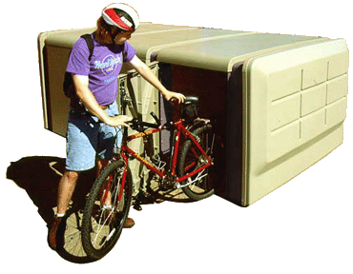
Stratégie de sélection : les matériaux
Exigences de conception :
Exprimées en tant que
Contraintes et
Objectifs
Données :
Propriétés du matériau
Propriétés du procédé
Documentation
Moteur de comparaison
Filtrer
Classer
Documenter
Capable d’être moulé
Résistant à l’eau et aux U.V.
Suffisamment rigide
Suffisamment robuste
Aussi économique que possible
(aussi léger que possible)
Densité
Prix
Module de Young
Robustesse
Tenue à la corrosion
Compatibilité de procédé
…….
Notes:
4
La stratégie appliquée à la sélection d'un matériau
Ce cadre illustre la stratégie de prise de décision appliquée à la sélection d'un matériau.
Les Exigences de Conception (coin sup. gauche) sont exprimées comme des contraintes que le matériau doit respecter et les objectifs, définis ci-après, comme les moyens de mesures de l'excellence du choix effectué.
Les Données prennent la forme d'une base de données d’attributs de matériaux et procédés qui sont des candidats possibles pour cette conception.
Le Moteur de Comparaison applique les contraintes, éliminant les matériaux qui ne peuvent pas remplir les exigences et classe ensuite les « survivants », utilisant les objectifs, pour créer une courte liste. Le choix final est fait en explorant la documentation des candidats les mieux classés.

Slide 5
Contraintes et objectifs multiples
Les exigences de conception fixent des contraintes – critères de filtrage
des objectifs – critères d’optimisation
Contraintes typiques
Le matériau doit être :
Conducteur électrique
Transparent de qualité optique…
Et respecter des valeurs cibles de :
Rigidité
Résistance…
Ainsi que capable d’être :
Moulé sous pression
Soudé ......
Objectifs typiques
Minimiser
La Masse m (parties de satellite)
Le Volume (téléphones mobiles)
La Consommation énergétique (réfrigérateurs)
L’Empreinte carbone (voitures)
L’Energie grise (matériaux)
Le Coût C (tout)
Traiter plusieurs objectifs exige des méthodes de compromis
Traiter plusieurs contraintes est simple
Par exemple, minimiser simultanément la masse m et le coût C
Notes:
Contraintes et objectifs multiples
Cette diapositive présente, sur la gauche, les contraintes typiques qu'un matériau doit respecter. Traiter plusieurs contraintes est simple– il suffit de les appliquer à l’aide des outils Limite, Graphique et Arborescence. Sur la droite se trouve une liste d'objectifs typiques ; Traiter un problème avec plusieurs objectifs est plus compliqué.
Un objectif, en rappel des unités 6 et 7, définit une mesure de performance. Si l'objectif est de minimiser la masse, la masse devient la métrique du« bon » ou « mauvais » d'un choix donné : la solution la plus légère qui respecte toutes les autres contraintes du problème est le meilleur choix. Si l'objectif est de minimiser le coût, la solution la moins chère qui respecte toutes les autres contraintes est le meilleur choix. La métrique permet aux solutions d'être classées. Cette diapositive liste les objectifs de conception communs ; il y en a, bien sûr, beaucoup plus. Il est rare qu’une conception ait un seul objectif. Et quand il y en a deux, un conflit apparait : le choix qui réduit au minimum une des métriques– disons la masse, ne minimise pas forcément l'autre- par exemple, le coût. Dans ce cas, un compromis doit être cherché. Pour le trouver, nous avons besoin de quelques idées simples tirées du domaine de l’optimisation multi-objectif.

Slide 6
Optimisation multiobjectif : la terminologie
“Solution” : candidat valide, satisfaisant les contraintes, mais qui n’est pas nécessairement un optimum pour chacun des critères.
Solution dominée
Solutions graphiques.
(Convention : veut qu’on exprime des objectifs à minimiser).
Léger Mesure 2 : Masse m Lourd
Solution non dominée
“Solution dominée” : solution clairement non optimale.
Surface de compromis
“Solution non dominée” : solution optimale pour une métrique (mais généralement pas pour les deux).
Peu cher Mesure 1 : Coût C Très cher
“Surface de compromis” : Surface sur laquelle on rencontre les solutions non dominées (aussi appelée front de Pareto).
Notes:
La terminologie de l’optimisation multi-objectif
L'optimisation multi-objectif est une technique permettant d’atteindre un compromis entre des objectifs en conflit. Elle se prête à la présentation visuelle d’une manière qui va bien avec des méthodes développées ici jusqu'à présent. Cette diapositive explique la terminologie. Les mots sont illustrés dans le graphique à droite dans lequel est présenté un problème avec un compromis entre la masse d'un composant et son coût.
Le premier point explicité sur la diapositive est le terme solution : c’est un choix de matériau pour faire un composant qui respecte toutes les autres contraintes nécessaires et est ainsi un candidat valide pour la conception, mais peut-être pas le meilleur. Chaque bulle sur le graphique représente une solution ; elle indique la masse et le coût du composant s’il est fait d’un matériau donné.
Les deux termes suivants distinguent une solution dominée (signifiant que d'autres solutions à la fois plus légères et moins chères existent) et une solution non-dominée (solution qui est plus légère que toutes les autres solutions qui coûtent moins, et moins chère que toutes les autres solutions qui sont plus légères - Ainsi il n'y a aucune autre solution qui soit à la fois plus légère et moins chère que celle-ci).
La courbe inférieure relie les solution non exclues. Elle définit la surface de compromis ou le front de Pareto. Les solutions qui sont sur ou proches de cette surface de compromis sont les meilleurs choix que celles qui n’y sont pas. On admet la convention que la métrique de performance est définie de telle manière qu’un minimum est recherché . Pour la masse et le coût, c’est exactement ce qu’on veut . Cependant si la métrique de performance est la vitesse maximale v (un objectif de performance pour les voitures de sport par exemple), il faut l’inverser et chercher un minimum pour 1/v. Avec cette convention, la surface de compromis doit avoir une tangente de pente négative partout, comme dans cette illustration.
Avec cet état de l’art , on peut maintenant examiner des stratégies pour trouver le meilleur compromis. Il en existe 3.

Slide 7

Aboutir à un compromis : stratégie 1
Créer un graphique de compromis
Tracer la surface de compromis
Utiliser son intuition pour choisir une solution sur la surface de compromis.
Léger Masse m Lourd
Les « solutions » sur ou proches de la surface offrent le meilleur compromis entre la masse et le coût.
Surface de
compromis
8 solutions sur 50
Peu cher Coût C Très cher
Choisissez parmi celles-ci ; le choix dépend fortement de la valeur que vous attribuez à un « poids léger »
Notes:
L’approche la plus simple
Les solutions sur ou proches de la surface de compromis, ici colorées en orange, offrent un meilleur compromis entre la masse et le coût que celles qui en sont distantes. Ceci isole immédiatement un sous-ensemble de la population entière de solutions, identifiant celles-ci comme les meilleurs candidats. C'est un grand pas en avant, mais il nous laisse toujours un choix : quelle partie de la surface de compromis est la meilleure ? La première stratégie est d’utiliser son intuition (l'expérience, le bon sens – appelez le comme vous voulez) pour s’orienter, choisissant des matériaux parmi le groupe des non-dominés (en orange).

Slide 8
Aboutir à un compromis : stratégie 2
Reformuler tous les objectifs, sauf un, comme des contraintes, en leur attribuant une valeur limite.
Limite
supérieure sur C
C’est une stratégie correcte si le budget est limité.
Léger Masse m Lourd
Mais….c’est tricher
Le coût est traité comme une contrainte, et non comme un objectif.
Surface de
compromis
Meilleur
choix
Peu cher Coût C Très cher
Notes:
Stratégie 2 : traiter les objectifs en tant que contraintes
La seconde stratégie est d’imposer une limite supérieure à une des métriques disons, le coût - permettant n'importe quel choix inférieur à cette limite. Dans ce cas, c'est facile. Choisissez la solution sur la surface de compromis qui vient juste sous la limite. Si vous choisissiez une voiture et aviez voulu la plus rapide, mais avec une limite budgétaire, alors ceci est la bonne façon de choisir. Mais c'est une façon extrême d’optimiser le coût a été traité comme une contrainte, pas un objectif. Les stratégies 1 et 2 aident dans tous les problèmes de compromis en sélection de matériau, mais ils s’appuient sur le jugement dans une certaine mesure. Une méthode plus systématique est possible – elle vient dans les diapositives suivantes.

Slide 9
Aboutir à un compromis : stratégie 3
Définir localement une
Fonction de pénalité Z linéaire
Rechercher les solutions avec la plus
petite valeur de Z
Z₁
Z₂
Z₃
Z₄
Lignes à Z
constant
Surface de
compromis
Générer un graphique de compromis
Léger Masse m Lourd
Tracer dessus les courbes d’iso-valeurs de Z
Les droites de Z ont une pente de -1/α (nécessite des échelles linéaires)
Solution
optimale
minimisant Z
Valeurs
décroissantes de Z
Extraire la solution ayant le plus petit Z
Peu cher Coût C Très cher
Deux questions :
(Q1) Quelle est la constante d'échange, α ?
(Q2) Que se passe-t-il avec des échelles Log, et non Linéaires ?
Notes:
Stratégie 3 : Définition d’une fonction de pénalité
Il y a une façon plus formelle, systématique, de trouver le meilleur compromis, bien qu'il ne soit pas toujours pratique de l'utiliser. On définit une fonction de pénalité Z localement linéaire (un objectif global) combinant les deux métriques , la masse m et le coût C :
Z = α.m + C
On cherche la solution qui réduit au minimum Z (en supposant de nous avons une valeur pour la constante α).
Cela peut être fait simplement en calculant Z pour chaque solution et classant les solutions par cette valeur, ou bien cela peut être obtenu graphiquement de la façon montrée dans cette diapositive. Le réarrangement de l'équation donne :
C = -α.m + Z ou m = -C/α + Z/α
Cette équation décrit une famille de lignes parallèles de pente -1/α, chaque ligne correspondant à une valeur de Z, comme indiqué.
Les meilleurs choix se situent près du point où une des lignes est tangente à la surface de compromis, puisque ceci minimise Z.
Pour tracer les contours nous avons besoin d'une valeur pour α. Cela dépend de l'application. Nous analyserons cela ci-après, mais voyons d'abord un exemple de tracé de compromis.

Slide 10
(Q1) Exemple de solution graphique pour l'enseignement
α détermine un emplacement sur la courbe de compromis et reflète les priorités (prix au kilo)
Notes:
Q1 Exemple
Un cas réaliste utilisant une base de données de vélos. Les meilleurs vélos en termes de masse et de coût se situent près de la courbe de compromis rouge.
La constante d'échange, α, correspond ici au prix du vélo au kilo dans chaque sens de recherche.

Slide 11
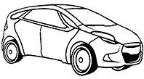


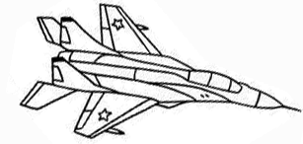
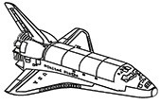
(Q1) Exemple : Matériaux pour systèmes de transport
Le choix du matériau dépend du système
La masse, dans les systèmes de transport, se traduit en consommation de carburant
$
Coût au cours de la vie = coût initial, C + coût du carburant consommé, proportionnel à la masse m
kg
$/kg
Fonctions de pénalités
On doit définir la constante d’échange,
Acier Acier / Alu Alu / (composite) Alu / Ti / composites Composites
α
($/kg)
3 – 6 6 – 20 100 – 600 600 – 2,000 (?) 5,000 – 10,000
Notes:
11
L’importance de la constante d’échange
Voici maintenant un exemple de sélection de matériaux : des matériaux de structure pour les systèmes de transport. Cinq systèmes sont présentés le long du haut du cadre, avec le choix dominant de matériau structurel répertorié ci-dessous, allant de l'acier à gauche, de l'aluminium au milieu et des composites avancés à droite.
L'objectif est de minimiser le coût de la vie. C'est la somme du coût initial et du coût sur la durée de vie, dominé par le coût du carburant (la consommation de carburant s'échelonne avec la masse). Les deux sont combinés dans une fonction de pénalité Z. La quantité est appelée constante d'échange (ou "coefficient d'influence des paramètres") car elle convertit les unités d'une métrique - la masse - en l'autre - le coût (comme le taux de change qui convertit une devise dans une autre). Il mesure la valeur d'un changement d'unité de la métrique de performance m : c'est la valeur associée à la réduction unitaire de masse, ainsi que les unités €/kg ou $/kg.
L'unité 7 a développé des indices de masse et de coût pour les composants chargés en flexion (le mode de chargement le plus courant) - ils sont répertoriés sur le cadre et combinés pour donner la fonction de pénalité. Pour l'évaluer, nous avons besoin d'une valeur pour la constante d'échange, – le coût-pénalité de la masse.
Le tableau répertorie les valeurs approximatives de la constante d'échange α pour les systèmes de transport, basées sur l'avantage économique d'une réduction de la masse structurelle de 1 kg, toutes choses restant les mêmes. Pour la voiture familiale, il est calculé à partir de l'économie de carburant sur une durée de vie de 100 000 km. Pour le camion, l'avion et l'engin spatial, il est calculé à partir de la valeur de 1 kg de charge utile supplémentaire sur la durée de vie. Les valeurs varient considérablement. La valeur de l'économie de poids dans une voiture est faible ; c'est l'une des raisons pour lesquelles il est difficile de remplacer l'acier par un métal plus léger dans les voitures - l'économie de poids (et donc de carburant) ne compense pas le coût plus élevé du matériau. Mais dans l'espace, c'est différent : ici, parce que les coûts de lancement par kg sont énormes, le gain de masse est très apprécié, ce qui rend économique l'utilisation de matériaux même très coûteux s'ils permettent de gagner du poids.
Ces valeurs pour les constantes d'échange sont basées sur des critères d'ingénierie. Parfois, cependant, la valeur est définie d'autres manières. La valeur perçue d'un produit est un facteur important dans le marketing. Elle est mesurée – ou estimée – par des études de marché, des questionnaires, etc.

Slide 12
(Q2) Les fonctions de pénalité linéaires vont avec des axes linéaires
Définissez vos axes linéaire avant de tracer des graphiques de propriétés pour les fonctions de pénalité linéaires
Les échelles logarithmiques donnent le même meilleur choix mais Z n'apparaît plus comme droit
Notes:
(Q2) Les fonctions de pénalité linéaires vont avec des axes linéaires
La fonction de pénalité jusqu'à présent a été discutée pour les axes d'échelle linéaire. Mais les graphiques à bulles sont généralement logarithmiques en échelles.

Slide 13
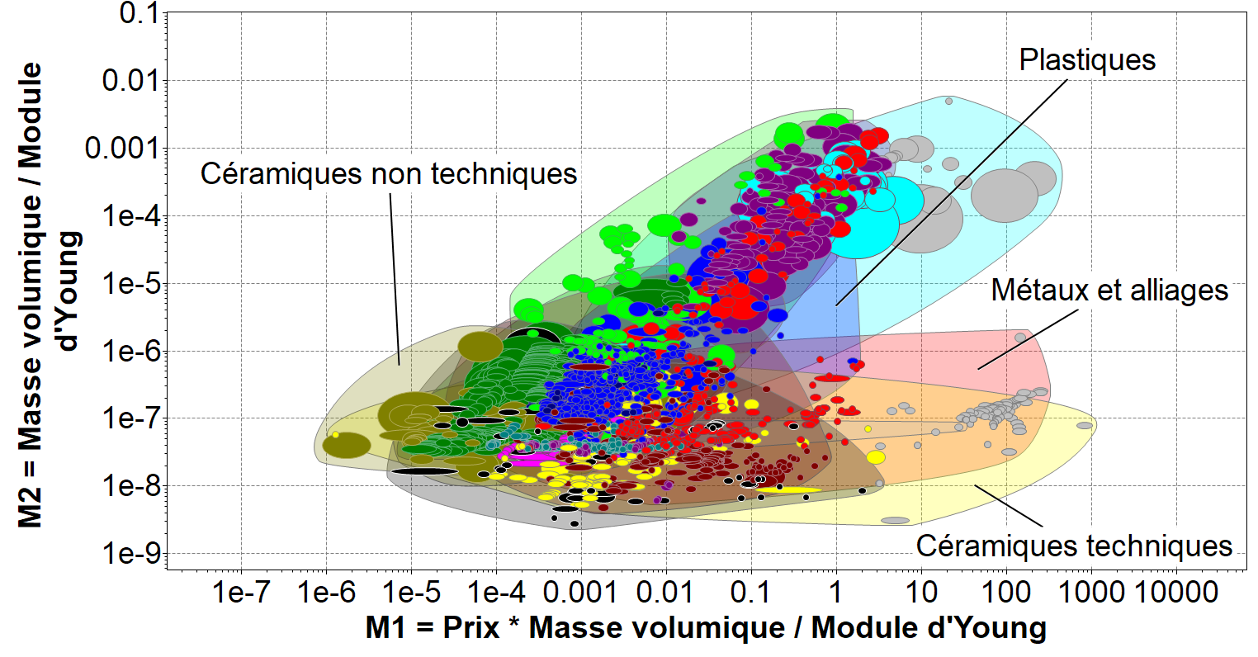
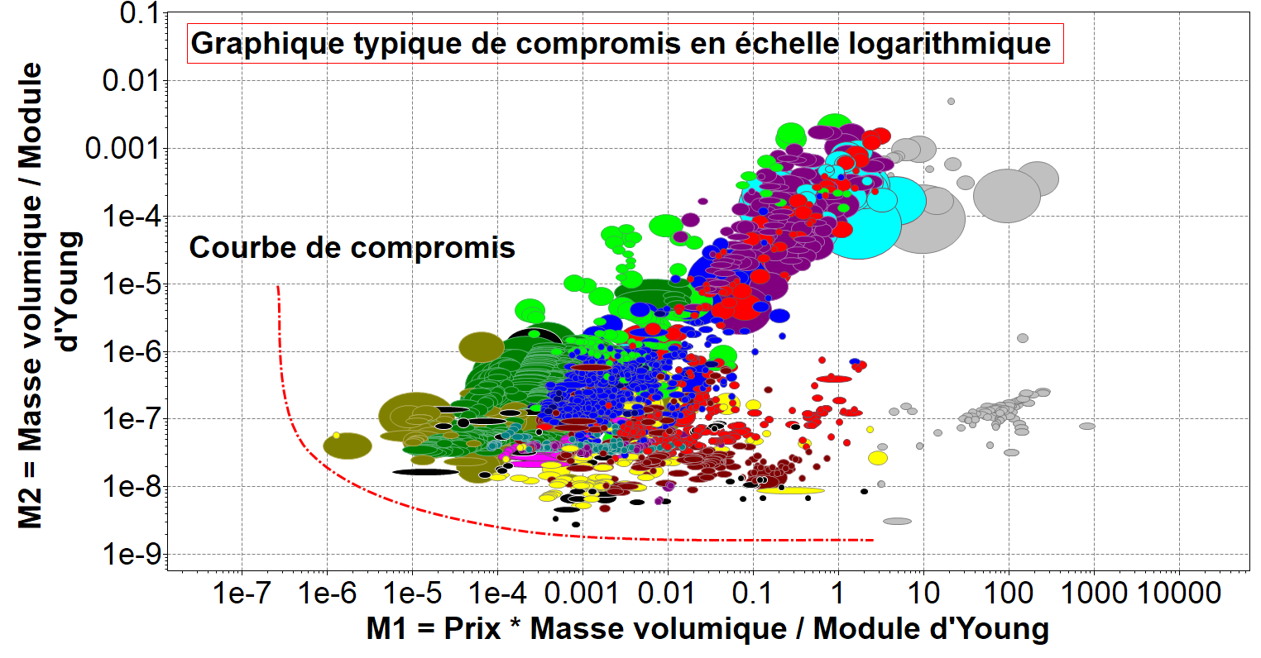
(Q2) Exemple de graphique à deux objectifs dans EduPack
Masse et coût minimum pour l'élément en charge de traction ou de compression et conception à rigidité limitée : axes d'échelle logarithmique
Minimiser
M2 = ρ / E
Minimiser M1 = C_{m} * ρ / E
Notes:
Exemple de graphique à deux objectifs
Dans l'unité de cours 7, nous traçons une combinaison de propriétés de matériaux en tant qu'objectif sur l'axe Y.
Dans ce cas, au lieu de maximiser E^{1/2} / ρ nous minimiserons ρ / E (ce qui donne un lien léger et rigide en tension). En abscisse, on minimise le prix au volume, qui s'exprime comme le prix au kilo multiplié par la densité : C_{m} * ρ
Les matériaux les plus performants se retrouveront alors à proximité de la courbe de compromis (vers l'origine).

Slide 14
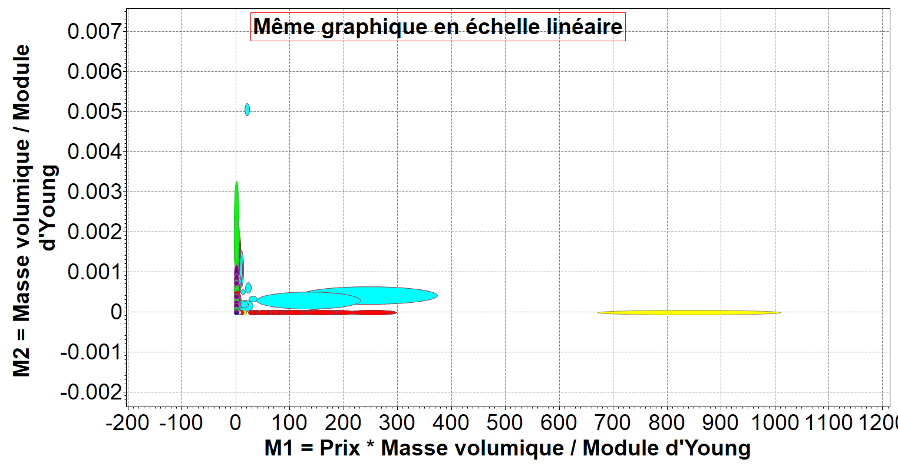
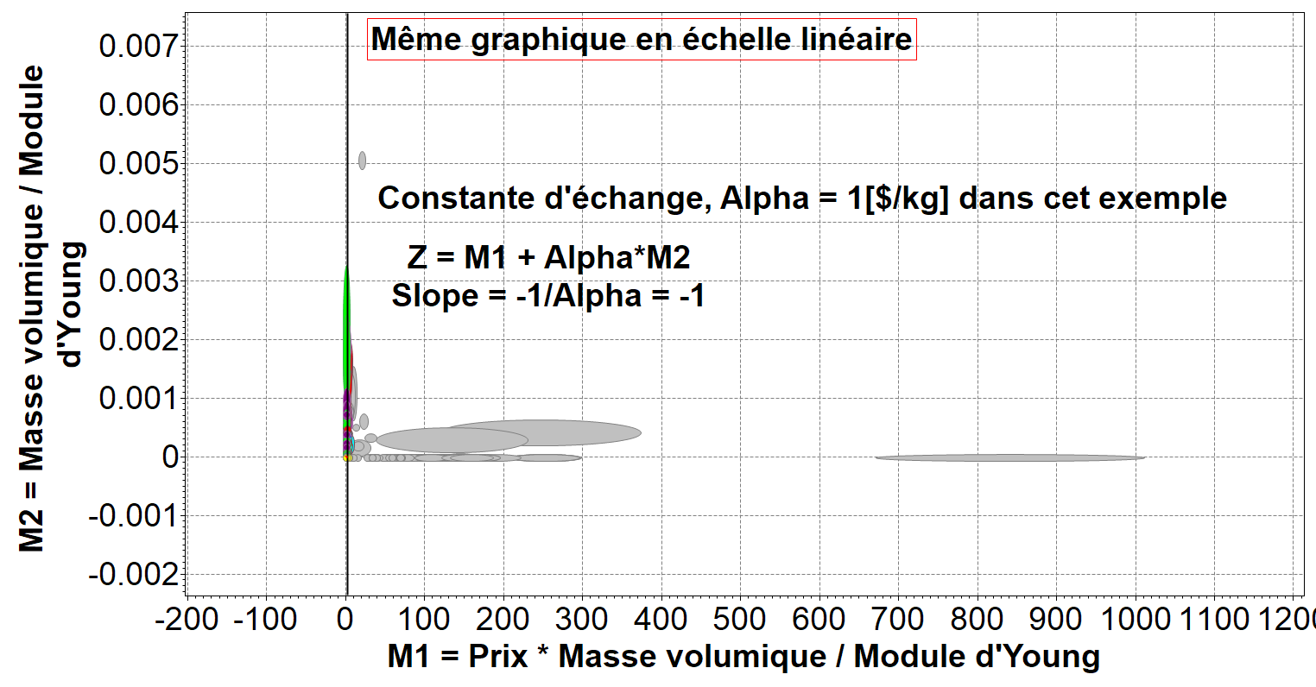
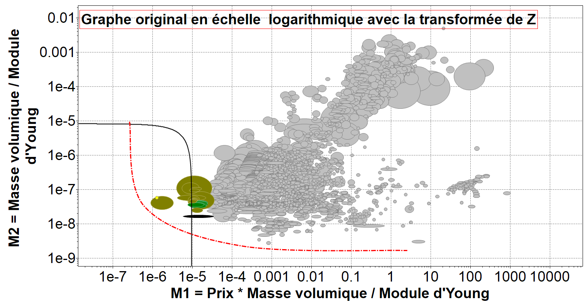
(Q2) Comment utiliser une fonction de pénalité dans les graphiques à bulles
(1) Faire un tracé de compromis.
(2) Convertir en échelles linéaires (double-clique sur les axes).
(4) Reconvertir en échelles logarithmiques.
Ligne de sélection maintenant incurvée.
Descendre jusqu'à ce qu'il reste peu de matériaux.
(3) Appliquer une droite de sélection, de pente -1/α. Sélectionner “minimiser l’indice”.
Notes:
Graphiques à bulles
Voici une séquence décrivant comment gérer les fonctions de pénalité dans les graphiques à bulles.

Slide 15
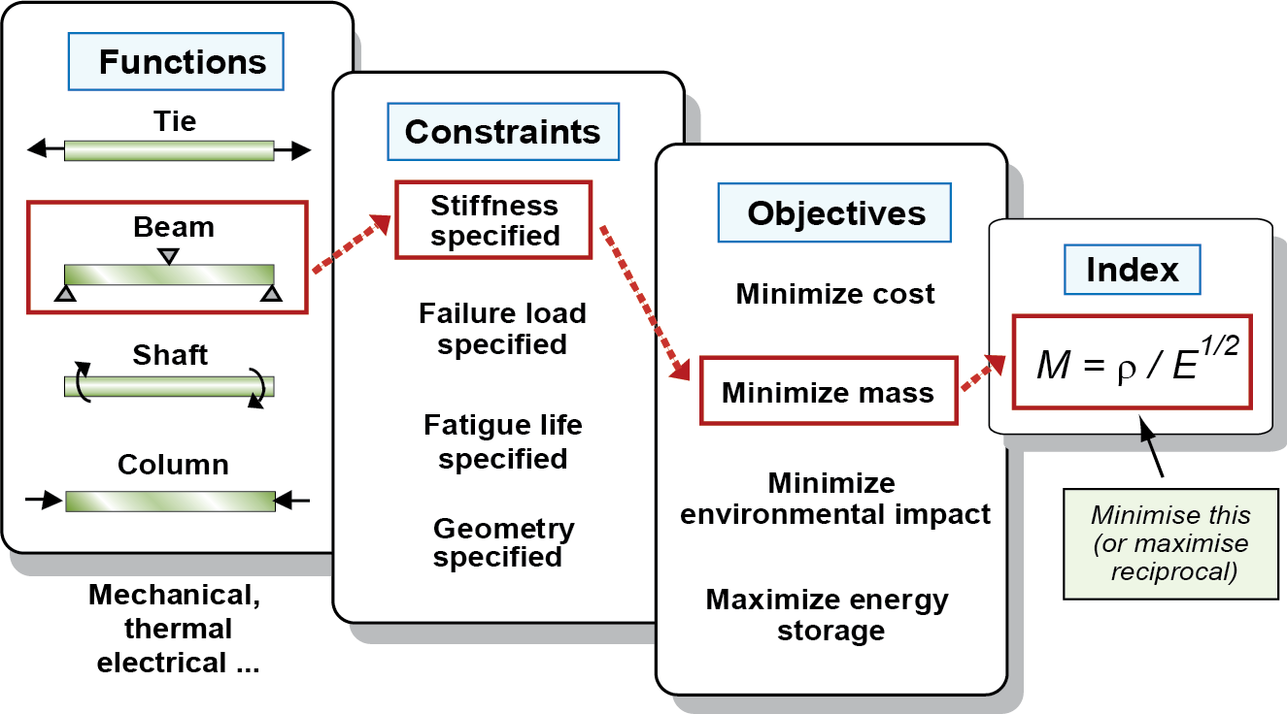
Méthodologie de recherche d'indice de performance
Un indice de performance est un groupe de propriétés matériaux qui limite les performances d'une conception
Notes:
La séquence de recherche d'indice de performance
La spécification de la fonction, de l'objectif et de la contrainte conduit à l'indice des matériaux. La combinaison dans les cases en surbrillance mène à l’indice E^{1/2}/ρ.

Slide 16
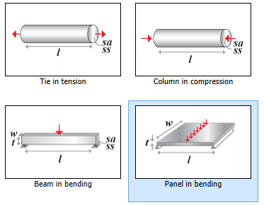
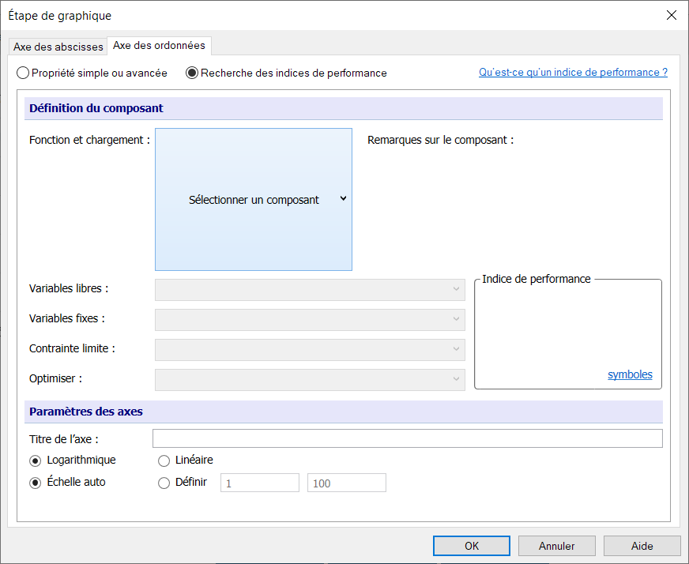
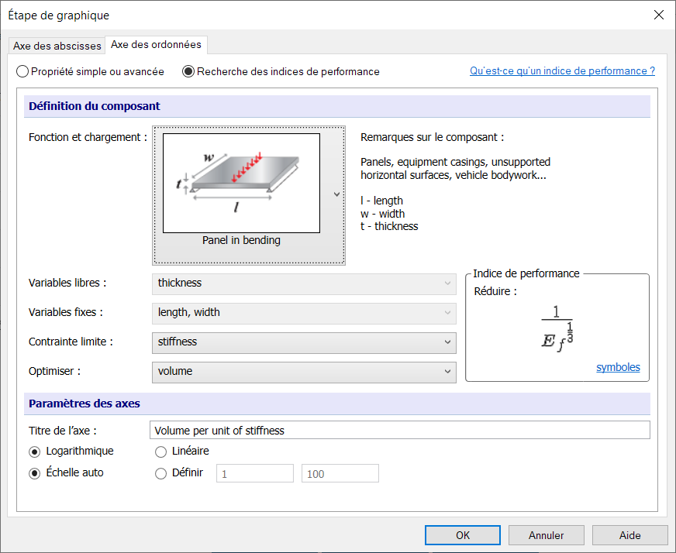
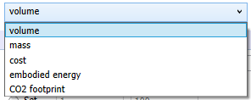
Recherche des indices de performance dans les bases de données avancées
Étape du graphique : sélectionnez l'outil de recherche d'indice de performance
Identifier la fonction (choix de 43) Panneau en flexion
Identifier les variables libres
L’épaisseur du panneau
Identifier les variables et les contraintes
Longueur du panneau
Largeur du panneau
Conception à rigidité limitée
Identifier les objectifs
Par défaut minimiser
Notes:
Recherche des indices de performance
Accédez à l'outil de recherche d'indices de performances via l'étape du graphique lorsque vous vous trouvez dans une base de données avancée (niveau 3).
Identifier la fonction :
Nous choisirons ici le panneau en cintrage pour démonstration. Il y a un choix de 43 fonctions.
Identifiez les variables libres :
Identifiez les variables libres. Il peut s'agir de la zone de section, de l'épaisseur de paroi, des dimensions de la forme de la section, etc. selon la fonction et le chargement sélectionnés.
Identifier les contraintes :
Choisissez parmi les contraintes de conception : rigidité, résistance, etc.
Identifier l'objectif :
Habituellement, par défaut on chercher à minimiser. La valeur par défaut est définie pour minimiser votre indice de performance.

Slide 17
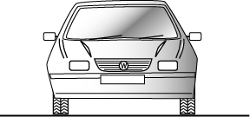
Deux façons de trouver des matériaux pour les pare-chocs automobiles
Poutre
Fonction
Absorber les chocs, transmettre la charge aux unités ou supports absorbant l'énergie
Objectifs
Minimiser la masse et le coût des matériaux
Critères
Masse m par unité
résistance à la flexion
Coût C par unité
résistance à la flexion
Poutre en flexion
Indice à minimiser
C_{m} = Coût du matériau / kg
ρ = Masse volumique, kg/m³
= Limite d’élasticité, MPa
= Constante d’échange, $/kg
Fonction de pénalité
Notes:
(Un exemple) Équilibrer le coût et la masse d'un composant automobile : première méthode dans un histogramme
Les pare-chocs des véhicules routiers protègent le véhicule et ses passagers en cas de choc. Le pare-chocs fait partie du véhicule; il ajoute à son poids et donc à sa consommation de carburant. Nous pouvons maintenant évaluer la fonction de pénalité dérivée plus tôt pour sélectionner des matériaux pour différentes classes de véhicules. Pour ce faire, nous évaluons la fonction de pénalité, en utilisant la fonction « Avancé » de Granta EduPack pour la tracer.

Slide 18
Sélection de graphique à barres à l'aide de la fonction de pénalité
Utilisez la fonction « Avancé » pour mettre en œuvre la fonction de pénalité
La valeur de la
constante d’échange
(Masse Volumique /
(Limite d’élasticité^0.66)) *(Prix + 10)
+
-
/
*
^
(
)
Liste des propriétés
Masse Volumique
Prix
Résistance à la traction
etc
Notes:
18
Utilisation du générateur de fonctions pour tracer des fonctions de pénalité
La fonction de pénalité Z est tracée sous forme de graphique à barres de la manière indiquée ici. Le meilleur choix de matériau – celui qui minimise le coût – est celui avec la valeur la plus faible de Z. Le résultat dépend de la valeur de la constante d'échange.

Slide 19
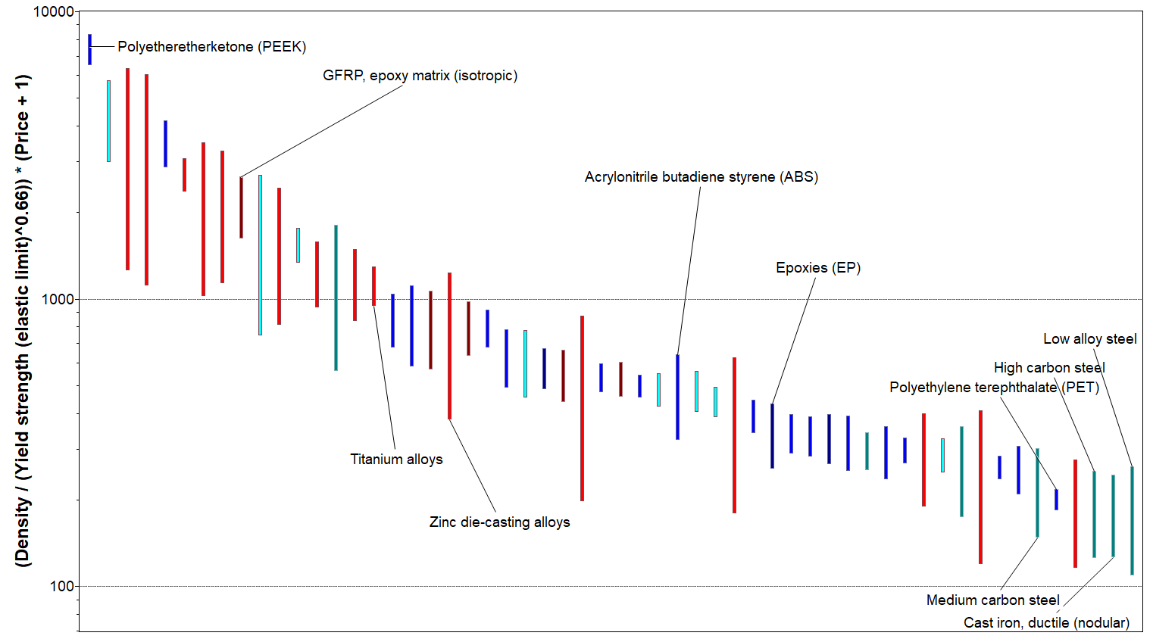
Sélection sur graphique à barres à l'aide de la fonction de pénalité
α = $1/kg
Meilleurs choix: aciers
Notes:
19
La fonction de pénalité avec α = 1
La fonction de pénalité Z est tracée sous forme de graphique à barres de la manière indiquée ici. Le meilleur choix de matériau – celui qui minimise le coût – est celui avec la valeur la plus faible de Z. Le résultat dépend de la valeur de la constante d'échange.

Slide 20
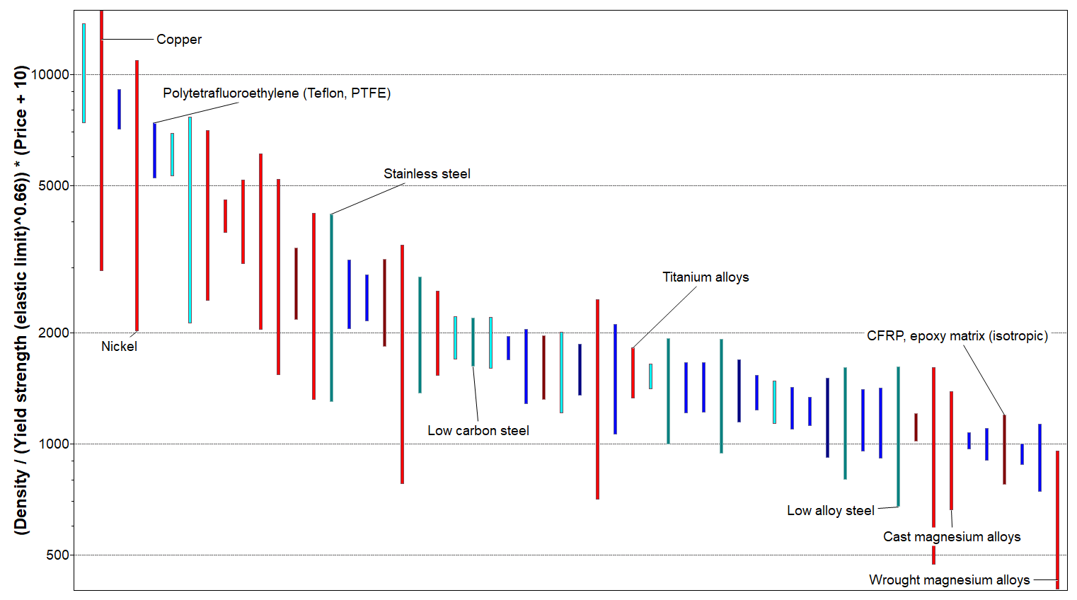
Sélection sur graphique à barres à l'aide de la fonction de pénalité
α = $10/kg
Meilleurs choix: alliages de Mg
Notes:
20
La fonction de pénalité avec α = 10
La fonction de pénalité Z est tracée sous forme de graphique à barres de la manière indiquée ici. Le meilleur choix de matériau – celui qui minimise le coût – est celui avec la valeur la plus faible de Z. Le résultat dépend de la valeur de la constante d'échange.

Slide 21
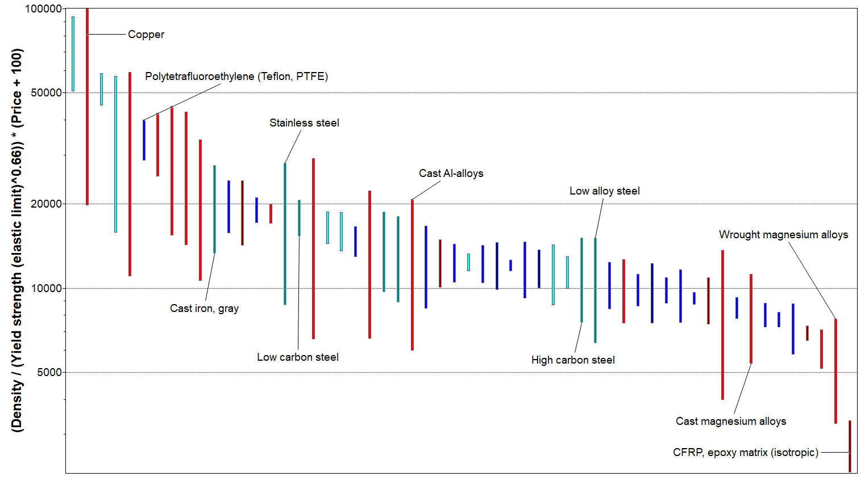
Sélection sur graphique à barres à l'aide de la fonction de pénalité
α = $100/kg
Meilleurs choix: CFRP
Notes:
21
La fonction de pénalité avec α = 100
La fonction de pénalité Z est tracée sous forme de graphique à barres de la manière indiquée ici. Le meilleur choix de matériau – celui qui minimise le coût – est celui avec la valeur la plus faible de Z. Le résultat dépend de la valeur de la constante d'échange.

Slide 22
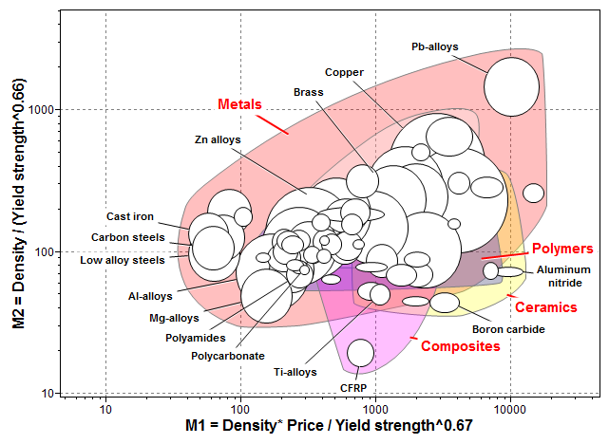
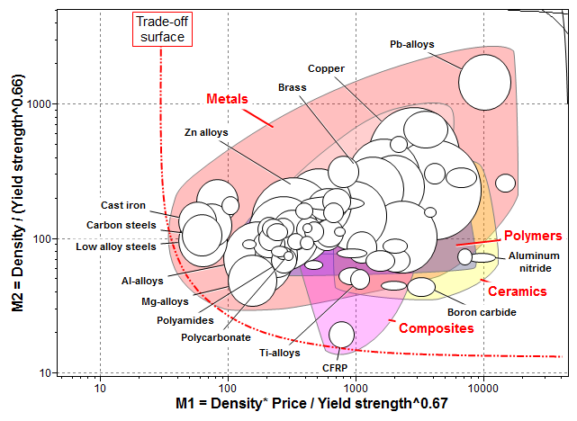
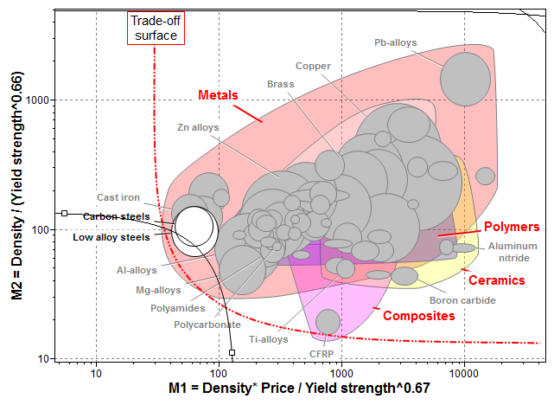
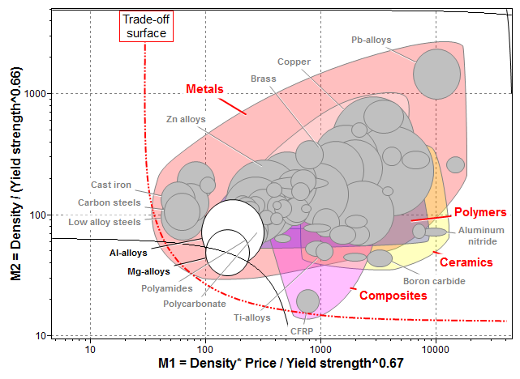
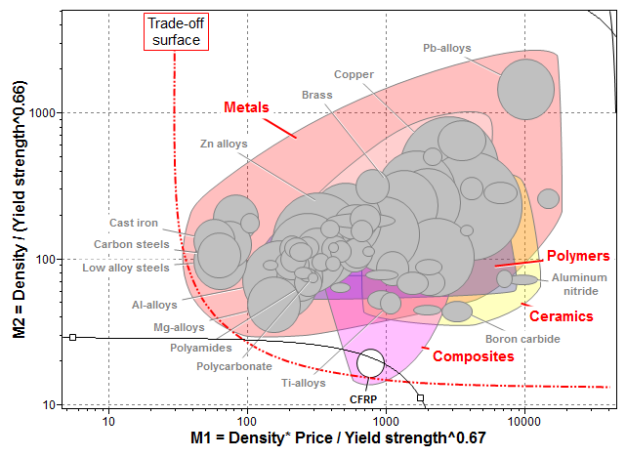
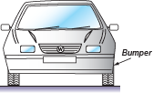
Sélection sur graphique à bulles à l'aide de la fonction de pénalité
Pare-chocs solide, masse et coût minimum
Minimiser la masse
Minimiser le coût
= 1 $/kg Aciers faiblement alliés, aciers au carbone
Fonction de pénalité
= 10 $/kg Alliages d’Al, alliages de Mg
= 100 $/kg Composites renforcés de fibre de carbone
Notes:
Une vue d’alternative
Le même problème peut être résolu en utilisant un graphique à bulles avec les deux objectifs contradictoires tracés sur chaque axe. Une droite de sélection avec la possibilité de minimiser l’indice peut être utilisée comme fonction de pénalité, implémentée dans un graphique avec des axes d'échelle linéaire, comme indiqué précédemment. α=1, 10 et 100 $/kg correspondent aux pentes : -1/α=-1, -0,1 et -0,01, respectivement. Les résultats peuvent être extraits du graphique à bulles avec des axes Log (plusieurs lignes d’indices peuvent être tracées simultanément dans EduPack).

Slide 23
En résumé
Dans la réalité, conception implique des objectifs contradictoires -
souvent performance technique vs performance économique (coût).
Les graphiques de compromis révèlent des options
Si la constante d'échange est connue –
la fonction de pénalité permet un choix sans ambiguïté
La technique de la fonction de pénalité peut être appliquée aux graphiques à barres ou aux graphiques à bulles dans Granta EduPack pour une sélection interactive et visuelle
Notes:
En résumé
Cette unité a introduit des façons de traiter des objectifs contradictoires dans la sélection des matériaux. Le concept clé est celui du graphique de compromis – il suffit souvent à lui seul pour identifier les bons choix. Si une plus grande précision est requise, la méthode de fonction de pénalité la fournit. Cette technique peut être appliquée à la fois aux graphiques à barres de propriétés et aux graphiques à bulles dans Granta EduPack.

Slide 24
Série d’Unité de Cours
Ces unités de cours PowerPoint, ainsi que de nombreux autres types de ressources, se trouvent sur la page web Ansys Education Resources.
Finding and Displaying Information
Unit 1 | The materials of engineering
Unit 2 | Material property charts: mapping materials
Unit 3 | The Elements database: properties, relationships and resources
Material Properties
Unit 4 | Manipulating properties: composition, microstructure, architecture
Unit 5 | Designing new materials: filling the materials-property space
Unit 6 | Materials Science and Engineering
Selection
Unit 7 | Material selection: translation, screening, ranking, documentation
Unit 8 | Objectives in conflict: trade off methods and penalty functions
Unit 9 | Material and shape: materials for efficient structures
Unit 10 | Manufacturing processes and cost modeling
Unit 11 | Eco-informed material selection
Unit 12 | Eco design and the Eco Audit tool
Sustainability
What is a sustainable development?A materials perspective
Materials for low carbon power
Special Topics
Architecture and the built environment: materials for construction
Structural sections: shape in action
Materials in industrial design: Why do consumers buy products?
The Design database for Products
The Medical Devices database
The Battery Designer tool
Advanced Teaching and Research
Advanced databases: a lightning tour
The Aerospace edition
The Polymer edition
The Synthesizer tool: hybrids and other models
Materials for Bioengineering
www.ansys.com/education-resources
Notes:
Unité de cours 2022
Voici une liste des unités de cours disponibles pour l'enseignement avec Granta EduPack. Ces présentations PowerPoint et plus d'informations peuvent être trouvées sur le Hub Education: www.ansys.com/education-resources.

